Slide 1

Обновленные ФГОС: новые механизмы повышения качества образования
Центр модернизации общего образования
Иванова Н.Б, директор Центра модернизации общего образования РИПК и ППРО
Апрель 2022
т. 8918 5272444; E-mail: ivanovanb55@mail.ru

Slide 2
МИНПРОСВЕЩЕНИЯ РОССИИ
ПРИКАЗ от 31 мая 2021 г. N 286
«Об утверждении ФГОС начального общего образования»
ПРИКАЗ от 31 мая 2021 г. N 287
«Об утверждении ФГОС основного общего образования»
Утвердить прилагаемый ФГОС начального общего образования.
2. Установить, что:
образовательная организация вправе осуществлять в соответствии с ФГОС обучение несовершеннолетних обучающихся, зачисленных до вступления в силу настоящего приказа, с согласия их родителей (законных представителей);
прием на обучение в соответствии с ФГОС 2009 г. прекращается с 1 сентября 2022 года

Slide 3
Последовательность действий по введению ФГОС
Класс | 1 | 2 | 3 | 4 | 5 | 6 | 7 | 8 | 9
2022/2023 учебный год
2023/2024 учебный год
2024/2025 учебный год
2025/2026 учебный год
2026/2027 учебный год
Обязательное введение ФГОС
Рекомендуемое введение ФГОС
Введение ФГОС по мере готовности

Slide 4

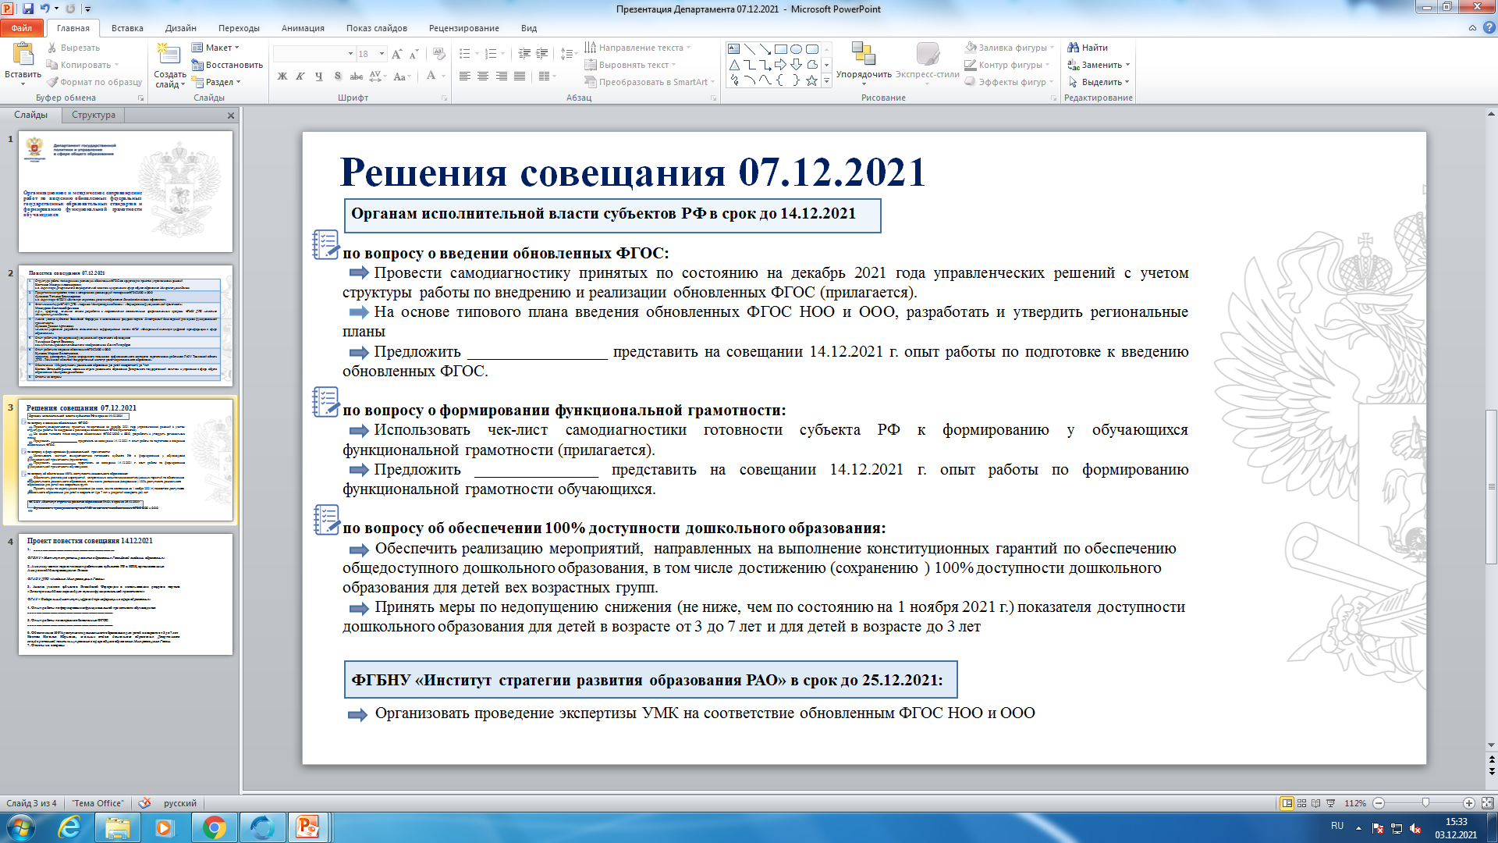
ПОСЛЕДОВАТЕЛЬНОСТЬ ДЕЙСТВИЙ ПО ВВЕДЕНИЮ
ОБНОВЛЕННЫХ ФГОС НОО и ООО
Класс | 1 | 2 | 3 | 4 | 5 | 6 | 7 | 8 | 9
2022/2023 уч. год
2023/2024 уч. год
2024/2025 уч. год
2025/2026 уч. год
2026/2027 уч. год
Обязательное введение ФГОС Рекомендуемое введение ФГОС Введение ФГОС по мере готовности |  |  |  |  |  | Обществознание | Физика, информатика | Химия, ОБЖ

Slide 5
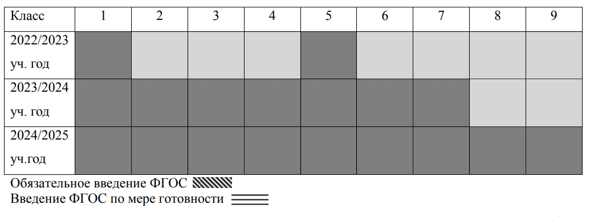
Информационно-методическое письмо о введении федеральных государственных образовательных стандартов начального общего и основного общего образования

Slide 6
ФГОС начального и основного общего образования
Общие положения
14. Статус федеральной или региональной инновационной площадки: самостоятельно определяют достижение промежуточных результатов по годам, осуществляют ускоренное обучение и другие возможности.
17. Срок получения начального и основного общего образования для лиц, обучающихся по индивидуальным учебным планам, может быть сокращен.
ФГОС НОО: Общий объем аудиторной работы
Минимум 2954 (было 2904) на 50 часов больше
Максимум 3190 (было 3345) на 150 часов меньше
ФГОС ООО: Общий объем аудиторной работы
Минимум 5058 (было 5267) на 209 часов меньше
Максимум 5549 (было 6020) на 471 час меньше

Slide 7
ФГОС основного общего образования Общие положения
Учебные предметы "Математика", "Информатика", "Физика", "Химия", "Биология" осваиваются на базовом и углубленном уровнях;
Срок получения основного общего образования составляет не более пяти лет. Для обучающихся с ОВЗ при обучении по АОП срок получения основного общего образования может быть увеличен до шести лет.
Организация вправе самостоятельно определять последовательность модулей и количество часов для освоения модулей учебного предмета "Технология" (с учетом возможностей материально-технической базы Организации).
Организация вправе самостоятельно определять последовательность модулей и количество часов для освоения модулей учебного предмета "Физическая культура" (с учетом возможностей материально-технической базы Организации и природно-климатических условий региона).

Slide 8
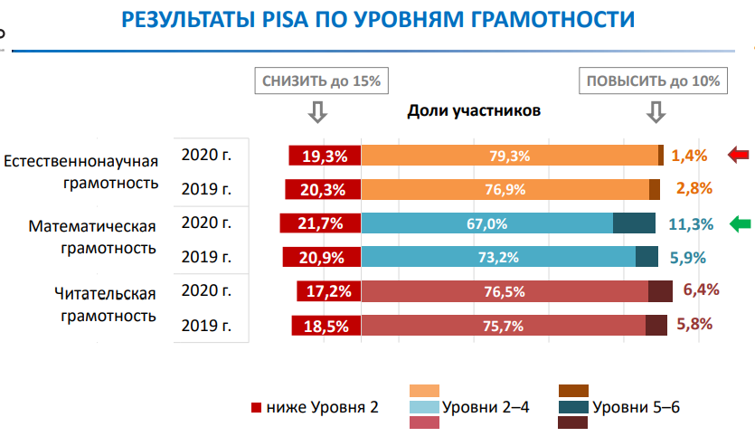

Slide 9
Отдельные положения ФГОС ООО
24. Соответствие деятельности Организации требованиям ФГОС в части содержания образования определяется результатами государственной итоговой аттестации.
32.2. Программа формирования УУД у обучающихся должна содержать:
описание взаимосвязи универсальных учебных действий с содержанием учебных предметов;
описание особенностей реализации основных направлений и форм учебно-исследовательской деятельности в рамках урочной и внеурочной деятельности.
33.1. Для Организаций, в которых языком образования является русский язык, изучение родного языка и родной литературы из числа языков народов Российской Федерации, государственных языков республик Российской Федерации осуществляется при наличии возможностей Организации и по заявлению обучающихся, родителей (законных представителей) несовершеннолетних обучающихся.
Изучение второго иностранного языка из перечня, предлагаемого Организацией, осуществляется по заявлению обучающихся, родителей и при наличии в Организации необходимых условий.
При изучении предметной области "Основы духовно-нравственной культуры народов России" по заявлению обучающихся, родителей (законных представителей) несовершеннолетних обучающихся осуществляется выбор одного из учебных курсов (учебных модулей) из перечня, предлагаемого Организацией.
Внеурочная деятельность без направлений.

Slide 10
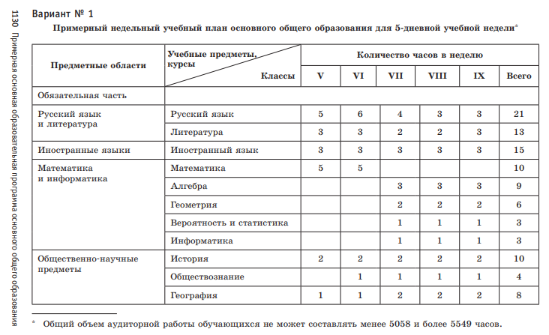
ПООП ООО с 1 сентября 2022

Slide 11
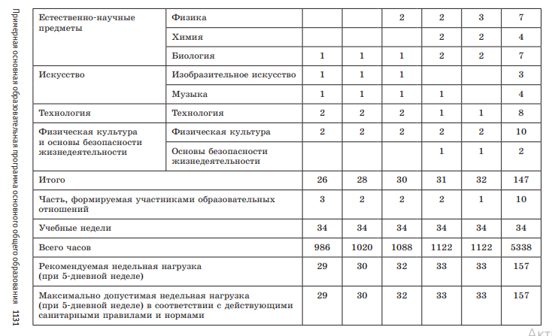
ПООП ООО с 1 сентября 2022

Slide 12
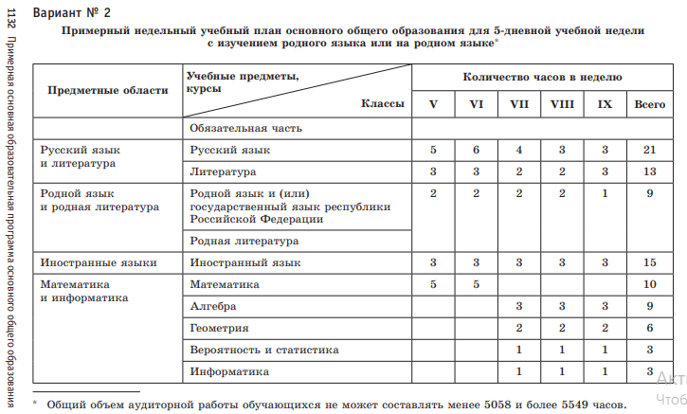
ПООП ООО с 1 сентября 2022

Slide 13
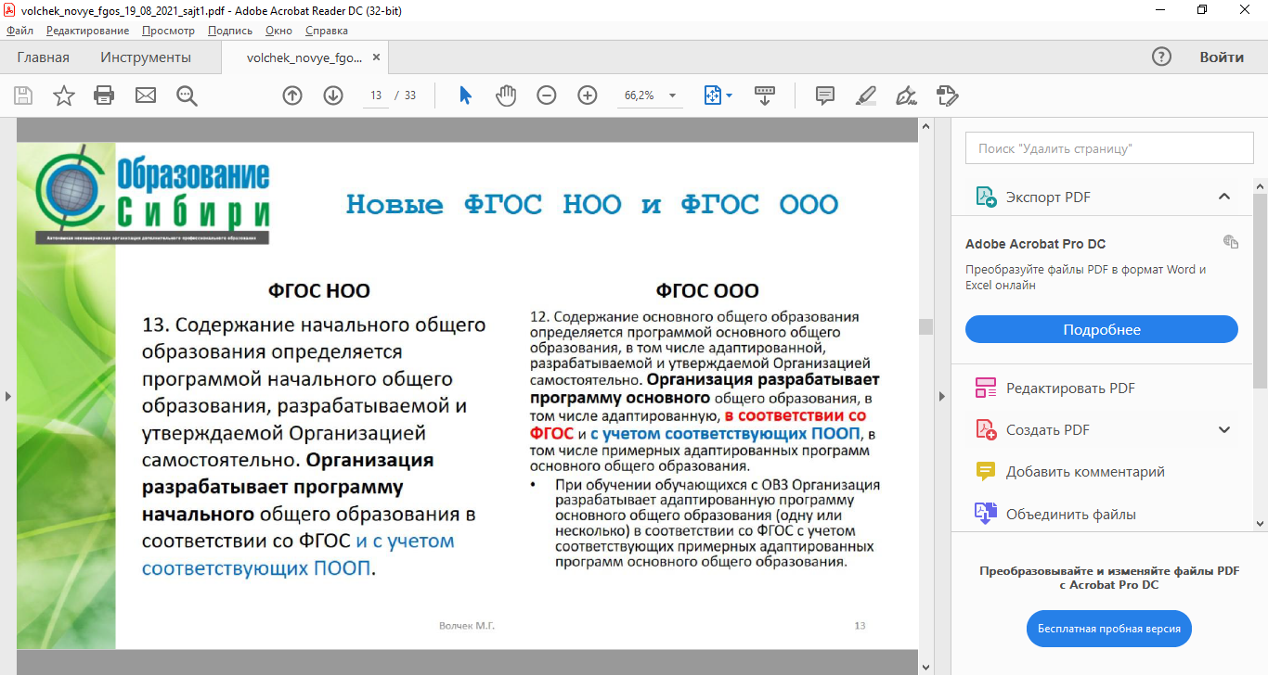
Обновленные ФГОС НОО и ФГОС ООО

Slide 14
Личностные результаты по направлениям воспитания:
Метапредметные результаты
(по видам УУД):
гражданско-патриотическое; духовно-нравственное; эстетическое; физическое, формирование культуры здоровья и эмоционального благополучия; трудовое; экологическое; ценность научного познания.
УПД: базовые логические, базовые исследовательские, работа с информацией.
УКД: общение, совместная деятельность.
УРД: самоорганизация, самоконтроль.

Slide 15
Планируемые предметные результаты
Русский язык. Передача в устной или письменной форме содержания прослушанных или прочитанных текстов с заданной степенью свернутости: подробное изложение (исходный текст объемом не менее 280 слов), сжатое и выборочное изложение (исходный текст объемом не менее 300 слов);
Литература. Устный пересказ прочитанного или прослушанного текста объемом не менее 150 слов; совершенствование умения выразительно (с учетом индивидуальных особенностей обучающихся) читать, в том числе наизусть, не менее 12 произведений и (или) фрагментов; совершенствование умения писать сочинение-рассуждение по заданной теме с опорой на прочитанные произведения (не менее 250 слов).

Slide 16
Требования к условиям реализации ФГОС
34.2. В целях обеспечения реализации программы начального общего образования в Организации для участников образовательных отношений должны создаваться условия, обеспечивающие возможность:
формирования функциональной грамотности обучающихся (способности решать учебные задачи и жизненные проблемные ситуации на основе сформированных предметных, метапредметных и универсальных способов деятельности), включающей овладение ключевыми компетенциями, составляющими основу готовности к успешному взаимодействию с изменяющимся миром и дальнейшему успешному образованию;

Slide 17
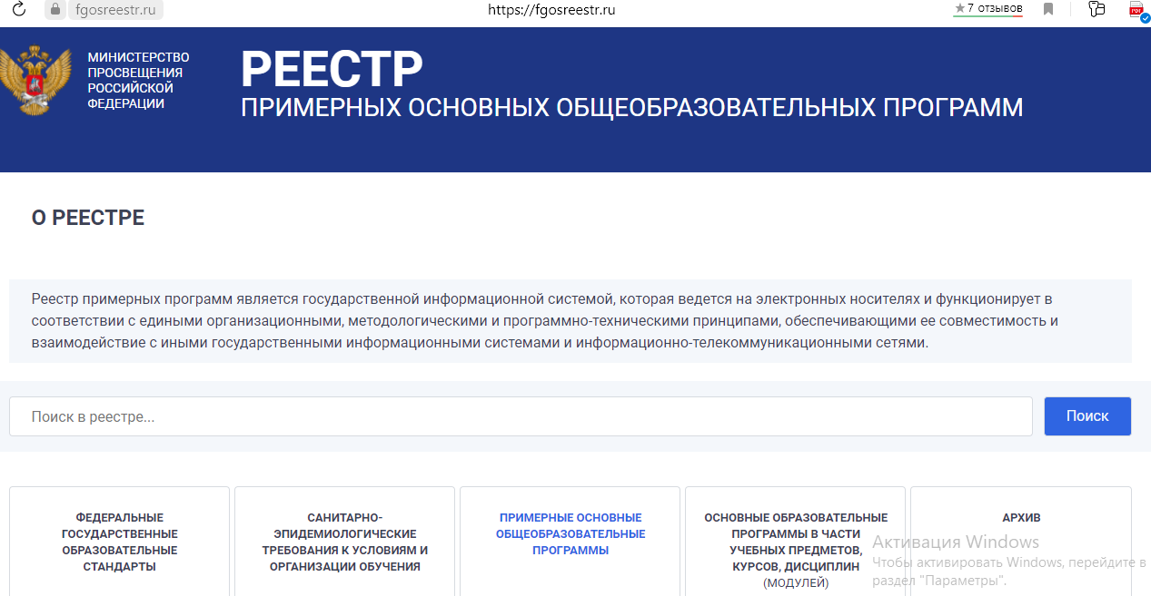

Slide 18
Основная образовательная программа ООО ФГОС 2021
Целевой | Содержательный | Организационный
Пояснительная записка Планируемые результаты освоения обучающимися ООП Система оценки достижения планируемых результатов освоения ООП | Программа формирования УУД Рабочие программы учебных предметов, курсов и курсов внеурочной деятельности; Рабочая программа воспитания Программа коррекционной работы | Учебный план; План внеурочной деятельности Календарный учебный график Календарный план воспитательной работы Система условий реализации ООП

Slide 19
ФГОС 2022: ООП ООО
Целевой | Содержательный | Организационный
Пояснительная записка Планируемые результаты освоения обучающимися ООП Система оценки достижения планируемых результатов освоения ООП | Рабочие программы учебных предметов, учебных курсов, курсов внеурочной деятельности, учебных модулей; Программа формирования УУД Рабочая программа воспитания Программа коррекционной работы | Учебный план; План внеурочной деятельности Календарный учебный график Календарный план воспитательной работы Система условий реализации ООП

Slide 20
АООП ООО – протокол ФУМО 18.03.2022 № 1/22
Примерная АООП основного общего образования обучающихся с расстройствами аутистического спектра
Примерная АООП основного общего образования обучающихся с задержкой психического развития
Примерная АООП основного общего образования обучающихся с нарушением слуха
Примерная АООП основного общего образования слепых обучающихся
Примерная АООП основного общего образования слабовидящих обучающихся
Примерная АООП основного общего образования обучающихся с тяжелыми нарушениями речи
Примерная АООП основного общего образования обучающихся с нарушениями опорно-двигательного аппарата

Slide 21
ФГОС: Рабочая программа учебного предмета
Рабочие программы учебных предметов, учебных курсов (в том числе внеурочной деятельности), учебных модулей должны включать:
1. содержание учебного предмета, учебного курса …;
2. планируемые результаты освоения учебного предмета, …;
3. тематическое планирование с указанием кол-ва часов, отводимых на освоение каждой темы учебного предмета, и возможность использования по этой теме электронных (цифровых) образовательных ресурсов, являющихся учебно-методическими материалами (мультимедийные программы, электронные учебники и задачники, электронные библиотеки, виртуальные лаборатории, игровые программы, коллекции цифровых образовательных ресурсов), используемыми для обучения и воспитания различных групп пользователей, представленными в электронном (цифровом) виде и реализующими дидактические возможности ИКТ, содержание которых соответствует законодательству об образовании.
Рабочие программы учебных курсов внеурочной деятельности также должны содержать указание на форму проведения занятий.
Рабочие программы учебных предметов … формируются с учетом рабочей программы воспитания.

Slide 22
Положение о рабочей программе учебных предметов, учебных курсов
3.1. Структура рабочей программы в соответствии с требованиями федеральных государственных образовательных стандартов общего образования должна иметь обязательные компоненты:
пояснительная записка;
содержание учебного предмета, учебного курса;
планируемые результаты освоения учебного предмета, учебного курса;
тематическое планирование с указанием:
Кол-ва часов, отводимых на освоение каждой темы учебного предмета;
цифровых образовательных ресурсов (по возможности) в виде мультимедийных программ, электронных учебников, электронных библиотек, виртуальных лабораторий, игровые программы;
воспитательного ресурса рабочей программы воспитания.
Сроки | Тема раздела или урока | Кол-во часов | Цифровые образовательные ресурсы | Воспитательный потенциал

Slide 23
Положение о рабочей программе курсов внеурочной деятельности
3.1. Структура рабочей программы курса внеурочной деятельности в соответствии с требованиями ФГОС общего образования должна иметь обязательные компоненты:
пояснительная записка;
содержание курса внеурочной деятельности;
планируемые результаты освоения курса внеурочной деятельности;
тематическое планирование с указанием:
кол-ва часов, отводимых на освоение каждой темы курса;
форм проведения занятий;
цифровых образовательных ресурсов (по возможности) в виде мультимедийных программ, электронных библиотек, виртуальных лабораторий, игровые программы;
воспитательного ресурса рабочей программы воспитания.
Сроки | Тема раздела или урока | Кол-во часов | Форма проведения занятий | Цифровые образовательные ресурсы | Воспитательный потенциал

Slide 24
ФГОС 2022: ООП ООО
Программа формирования универсальных учебных действий у обучающихся должна содержать:
описание взаимосвязи универсальных учебных действий с содержанием учебных предметов;
описание особенностей реализации основных направлений и форм учебно-исследовательской деятельности в рамках урочной и внеурочной деятельности.

Slide 25
ФГОС начального общего образования –
Приказ Минобрнауки России от 6 октября 2009 г. N 373
Изменения: 26 ноября 2010 г., 22 сентября 2011 г., 18 декабря 2012 г., 29 декабря 2014 г., 18 мая, 31 декабря 2015 г., 11 декабря 2020 г.
19.6. Рабочая программа воспитания имеет модульную структуру и включает в себя:
описание особенностей воспитательного процесса;
цель и задачи воспитания обучающихся;
виды, формы и содержание совместной деятельности педагогических работников, обучающихся и социальных партнеров организации, осуществляющей образовательную деятельность;
основные направления самоанализа воспитательной работы в организации, осуществляющей образовательную деятельность.

Slide 26
Структура
Рабочей программы воспитания – ФГОС
Раздел 1. «Особенности организуемого в школе воспитательного процесса»
Раздел 2. «Цель и задачи воспитания»
Раздел 3. «Виды, формы и содержание деятельности»
Раздел 4. «Основные направления самоанализа воспитательной работы»
Инвариантные модули 1. «Классное руководство» 2. «Школьный урок» 3. «Курсы внеурочной деятельности» 4. «Работа с родителями» 5. «Самоуправление» 6. «Профориентация» | Вариативные модули 1. «Ключевые общешкольные дела» 2. «Детские общественные объединения» 3. «Школьные медиа» 4. «Экскурсии, экспедиции, походы» 5. «Организация предметно- эстетической среды»

Slide 27
!!! Структура РПВ будет изменена к 1 сентября 2022 г.
ФГОС с изменениями 2021 | ФГОС с сентября 2022 года
19.6. Рабочая программа воспитания имеет модульную структуру и включает в себя: описание особенностей воспитательного процесса; цель и задачи воспитания; виды, формы и содержание совместной деятельности педагогических работников, обучающихся и социальных партнеров организации; основные направления самоанализа воспитательной работы в организации, осуществляющей образовательную деятельность. | 32.3. Рабочая программа воспитания может иметь модульную структуру и включать: 1. анализ воспитательного процесса в Организации; 2. цель и задачи воспитания; 3. виды, формы и содержание воспитательной деятельности с учетом специфики Организации, интересов субъектов воспитания, тематики модулей; 4. систему поощрения социальной успешности и проявлений активной жизненной позиции обучающихся.

Slide 28
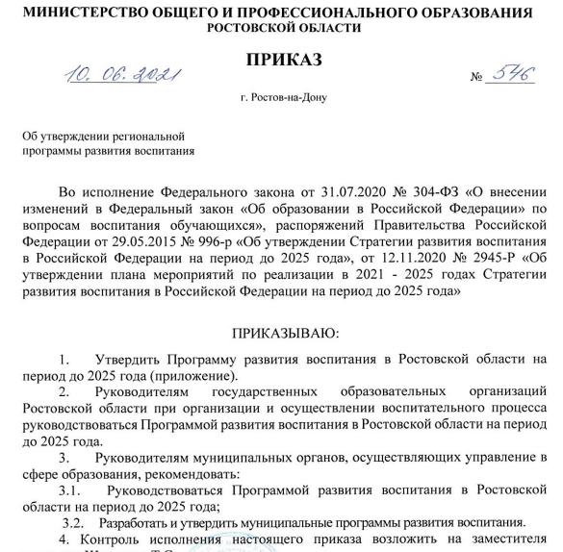

Slide 29
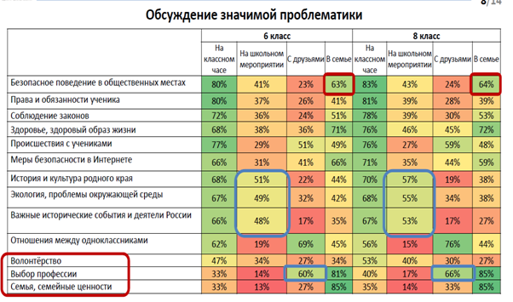
Результаты НИКО 2021

Slide 30
ФГОС 2022: ООП ООО
Программа коррекционной работы должна содержать:
описание особых образовательных потребностей обучающихся с ОВЗ;
план индивидуально ориентированных диагностических и коррекционных мероприятий, обеспечивающих удовлетворение индивидуальных образовательных потребностей обучающихся с ОВЗ и освоение ими программы основного общего образования, в том числе адаптированной;
рабочие программы коррекционных учебных курсов;
перечень дополнительных коррекционных учебных курсов и их рабочие программы (при наличии);
планируемые результаты коррекционной работы и подходы к их оценке с целью корректировки индивидуального плана диагностических и коррекционных мероприятий.

Slide 31
Ресурсы реализации ФГОС начального и основного общего образования 2022
Обновление содержания общего образования
Примерные рабочие программы учебных предметов
Планируемые результаты метапредметные и предметные
Универсальные кодификаторы
ВПР, ОГЭ, ЕГЭ, PISA

Slide 32
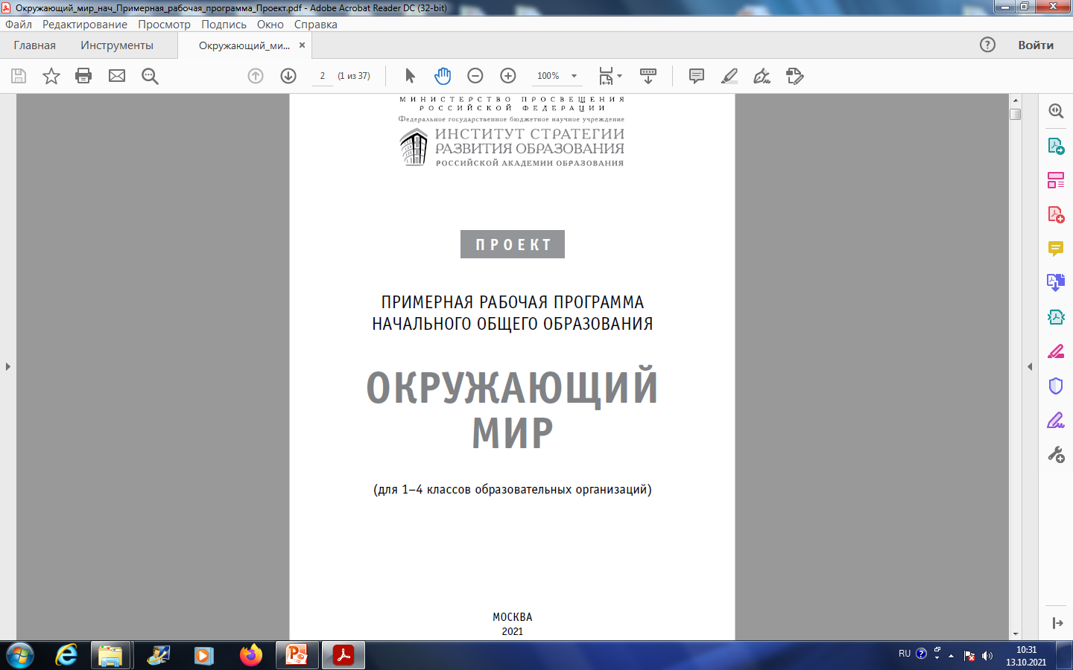
Обновление содержания образования

Slide 33
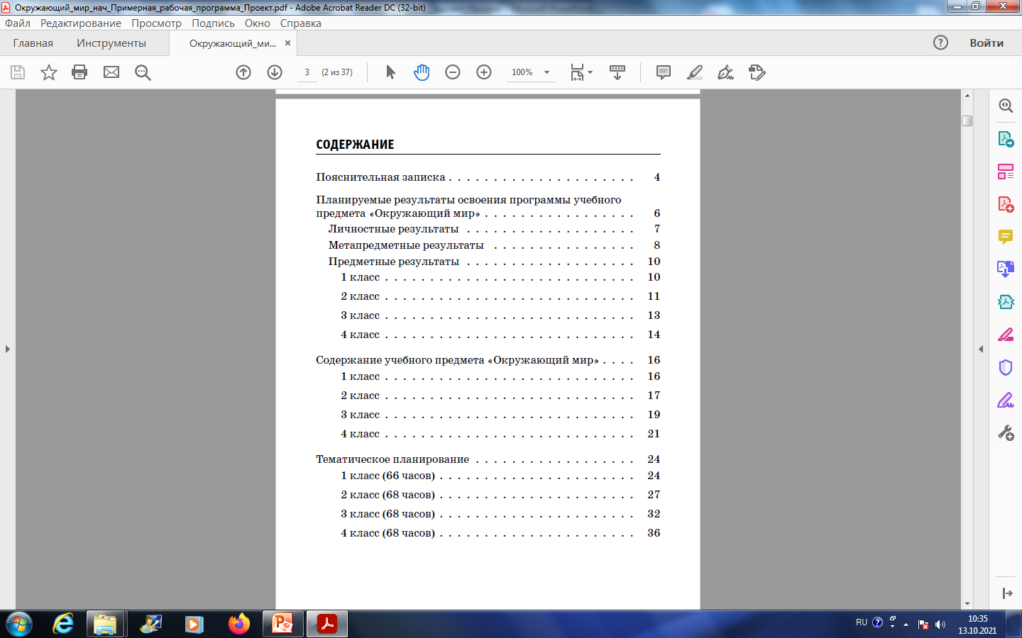
Обновление содержания образования

Slide 34


Slide 35
Обновление содержания по обществознанию
Финансовая грамотность
Налоговое поведение
Антикоррупционные действия
Место России в современном мире. Политика сдерживания России.
Здоровый образ жизни
Информационная безопасность

Slide 36

Обновление содержания образования

Slide 37
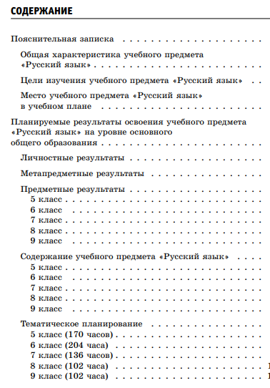

Slide 38
Предметные результаты. 5 класс
Язык и речь
Создавать устные монологические высказывания объёмом не менее 5 предложений на основе жизненных наблюдений …….
Участвовать в диалоге на лингвистические темы (в рамках изученного) и в диалоге/полилоге на основе жизненных наблюдений объёмом не менее 3 реплик.
Устно пересказывать прочитанный или прослушанный текст объёмом не менее 100 слов. Понимать содержание прослушанных и прочитанных научноучебных и художественных текстов различных функционально-смысловых типов речи объёмом не менее 150 слов: подробно и сжато передавать в письменной форме содержание исходного текста (для подробного изложения объём исходного текста должен составлять не менее 100 слов; для сжатого изложения — не менее 110 слов).
Соблюдать на письме нормы современного русского литературного языка, в том числе во время списывания текста объёмом 90—100 слов; словарного диктанта объёмом 15—20 слов; диктанта на основе связного текста объёмом 90—100 слов,

Slide 39
Предметные результаты. 9 класс
Язык и речь
Создавать устные монологические высказывания объёмом не менее 80 слов на основе наблюдений, личных впечатлений, чтения научно-учебной, художественной и научно-популярной литературы: монолог-сообщение, монолог-описание, монолограссуждение, монолог-повествование; выступать с научным сообщением.
Устно пересказывать прочитанный или прослушанный текст объёмом не менее 150 слов.
Соблюдать в устной речи и на письме нормы современного русского литературного языка, в том числе во время списывания текста объёмом 140—160 слов; словарного диктанта объёмом 35—40 слов; диктанта на основе связного текста объёмом 140—160 слов,

Slide 40
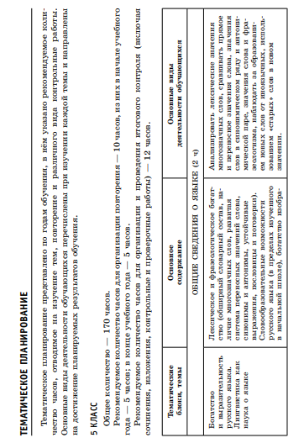

Slide 41


Единое содержание общего образования

Slide 42
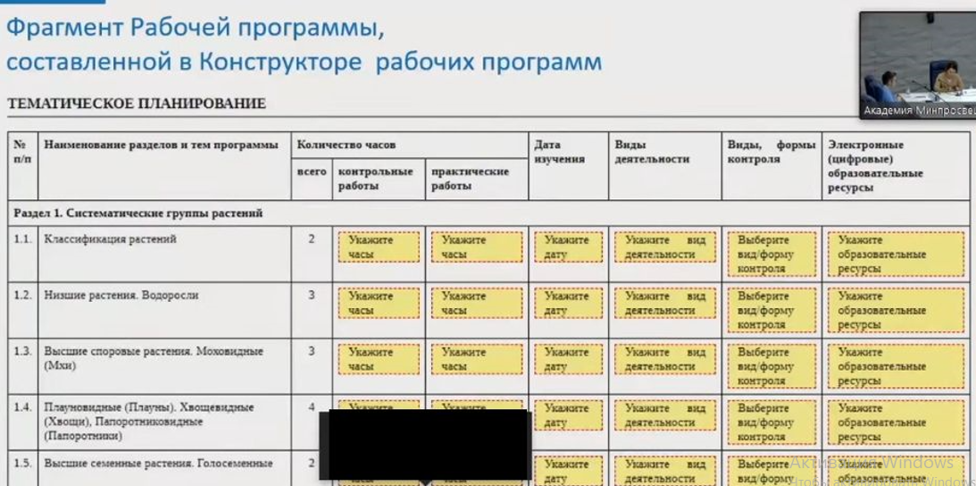
Единое содержание общего образования

Slide 43
ФЗ «Об образовании в РФ»
Статья 12. Образовательные программы
Обновление от 17.08.2021
7.2. При разработке основной общеобразовательной программы организация, осуществляющая образовательную деятельность, вправе предусмотреть применение при реализации соответствующей образовательной программы примерного учебного плана и (или) примерного календарного учебного графика, и (или) примерных рабочих программ учебных предметов, курсов, дисциплин (модулей), включенных в соответствующую примерную основную общеобразовательную программу. В этом случае такая учебно-методическая документация не разрабатывается.

Slide 44
ФЗ «Об образовании в РФ»
Статья 12.1. Общие требования к организации воспитания обучающихся
Обновление от 17.08.2021
1. Воспитание обучающихся при освоении ими основных образовательных программ в организациях, осуществляющих образовательную деятельность, осуществляется на основе включаемых в образовательную программу рабочей программы воспитания и календарного плана воспитательной работы, разрабатываемых и утверждаемых такими организациями самостоятельно, если иное не установлено настоящим Федеральным законом.
4. При разработке основной общеобразовательной программы организация, осуществляющая образовательную деятельность, вправе предусмотреть применение при реализации соответствующей образовательной программы примерной рабочей программы воспитания и (или) примерного календарного плана воспитательной работы, включенных в соответствующую примерную основную общеобразовательную программу. В этом случае такая учебно-методическая документация не разрабатывается.

Slide 45
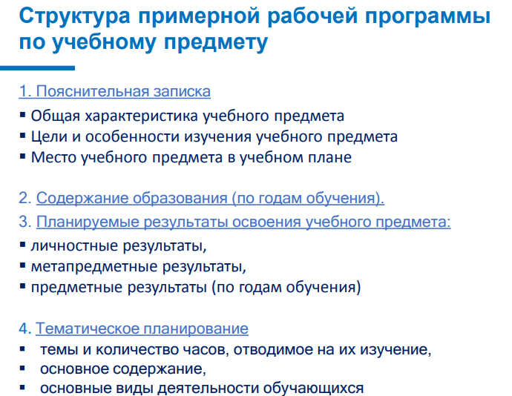

Slide 46
Положение о рабочей программе учебных предметов, учебных курсов
3.1. Структура рабочей программы в соответствии с требованиями федеральных государственных образовательных стандартов общего образования должна иметь обязательные компоненты:
пояснительная записка;
содержание учебного предмета, учебного курса;
планируемые результаты освоения учебного предмета, учебного курса;
тематическое планирование с указанием:
Кол-ва часов, отводимых на освоение каждой темы учебного предмета;
цифровых образовательных ресурсов (по возможности) в виде мультимедийных программ, электронных учебников, электронных библиотек, виртуальных лабораторий, игровые программы;
воспитательного ресурса рабочей программы воспитания.
Сроки | Тема раздела или урока | Кол-во часов | Цифровые образовательные ресурсы | Воспитательный потенциал

Slide 47
Положение о рабочей программе учебных предметов, учебных курсов
5.3. Учитель вправе:
варьировать содержание разделов, тем, обозначенных в рабочей программе;
устанавливать последовательность изучения тем;
распределять учебный материал внутри тем;
определять время, отведенное на изучение темы;
выбирать методики и технологии обучения и воспитания;
подбирать и (или) разрабатывать оценочные средства.
5.4. Учитель вправе самостоятельно вносить изменения в текущие сроки освоения содержания рабочей программы, календарно-тематического плана в течение учебного года, не нарушая общего количества часов, отведенных на освоение программы утвержденным учебным планом и календарным учебным графиком.
5.6. Учитель самостоятельно определяет форму подготовки учебного занятия или блока учебных занятий: план, технологическая карта, конспект, поурочный план, блочная схема, опорный конспект, сценарий урока, модель учебного занятия.

Slide 48
Приложение к письму Общероссийского профсоюза образования от 07.07.2016 г. № 323. Дополнительные разъяснения по сокращению и устранению избыточной отчетности учителей
III. Участие в разработке рабочих программ
Согласно пункту 1 части 1 ст. 48 Закона № 273 педагогические работники обязаны обеспечивать в полном объёме реализацию преподаваемых учебных предмета, курса, дисциплины (модуля) в соответствии с утверждённой рабочей программой. Как следует из части 9 ст. 2 Закона № 273, рабочие программы учебных предметов, курсов, дисциплин (модулей) являются компонентами ООП, которая в соответствии с частью 5 ст. 12 Закона № 273 самостоятельно разрабатывается и утверждается организацией, осуществляющей образовательную деятельность.
В свою очередь, как установлено пунктом 5 части 3 ст. 47 Закона № 273, педагогические работники пользуются правом на участие в разработке образовательных программ, в том числе рабочих программ учебных предметов, курсов, дисциплин (модулей).
Таким образом, Законом № 273 предусмотрена разработка рабочих программ учебных предметов, курсов, дисциплин (модулей) организацией, а не рабочей программы конкретного учителя.

Slide 49


Slide 50
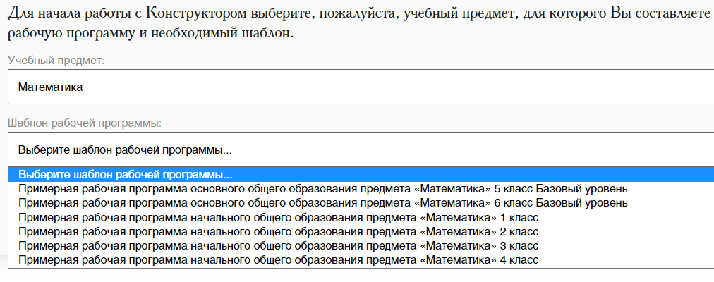

Slide 51
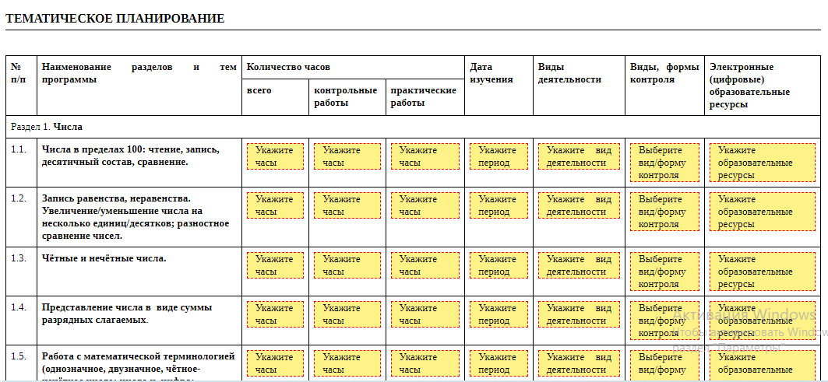

Slide 52
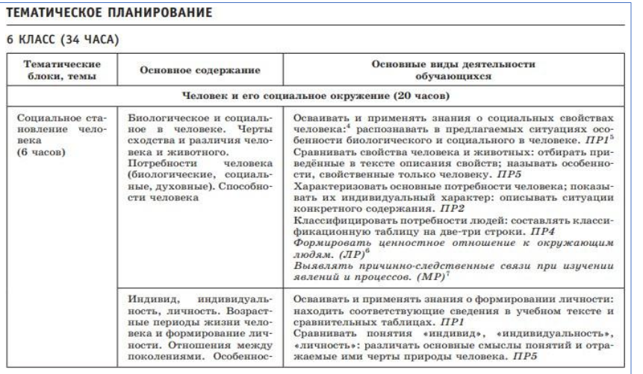
Биология. Основное общее образование

Slide 53
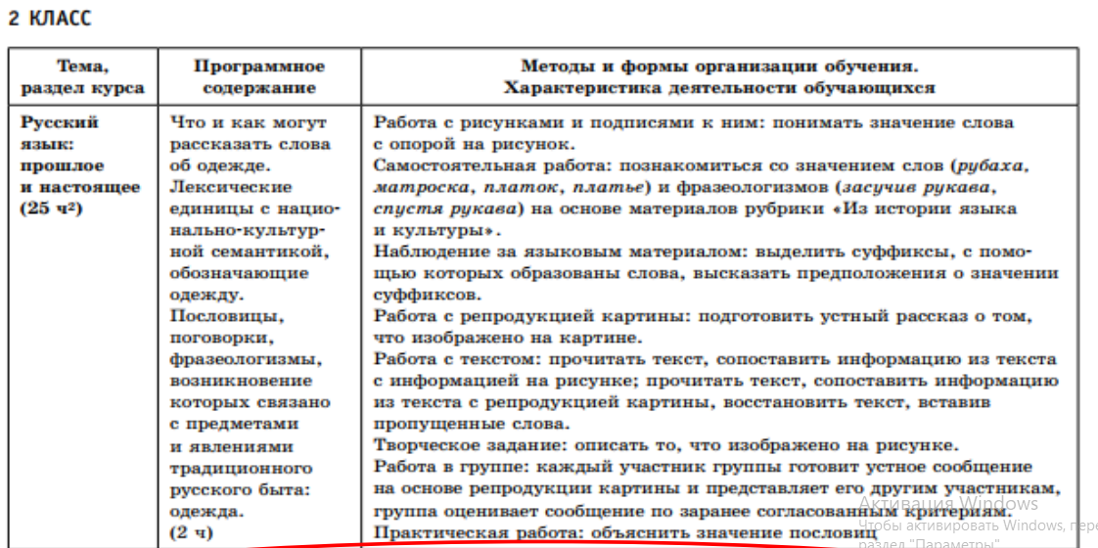
Русский язык. Начальная школа

Slide 54
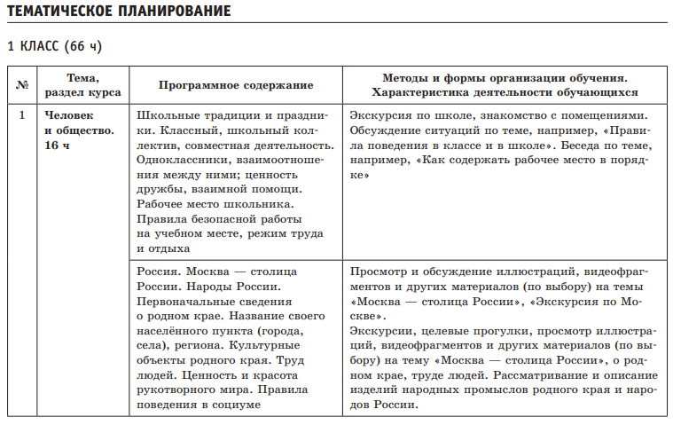
Окружающий мир. Начальная школа

Slide 55
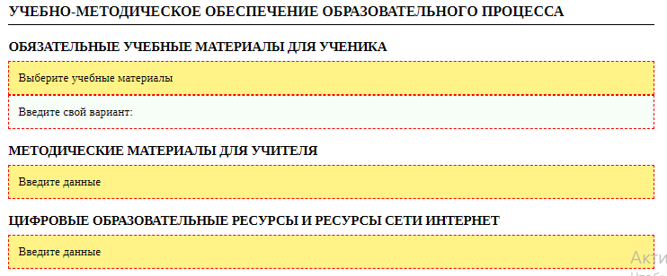
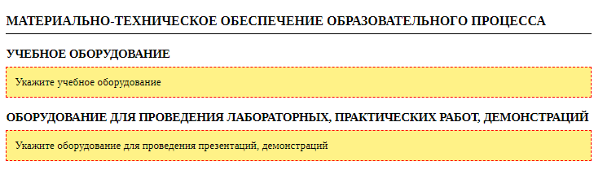

Slide 56
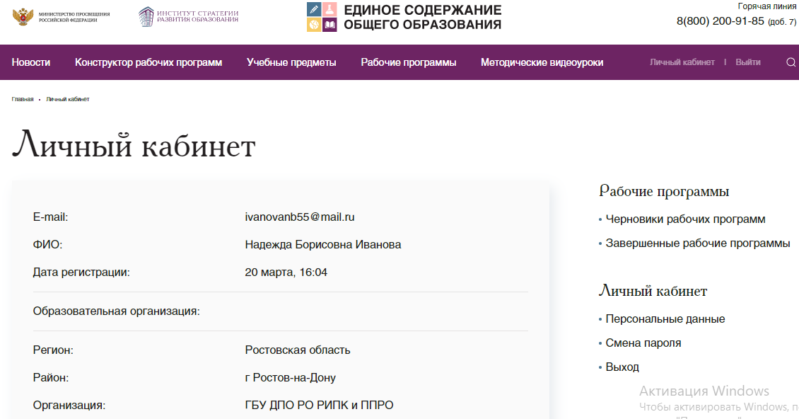

Slide 57
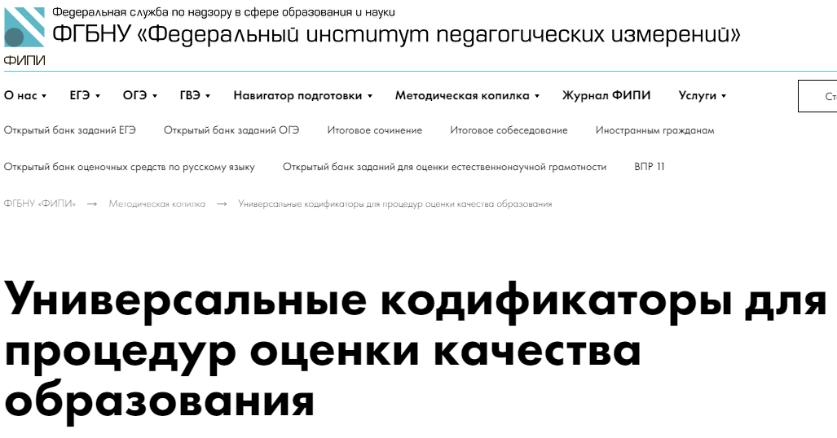

Slide 58
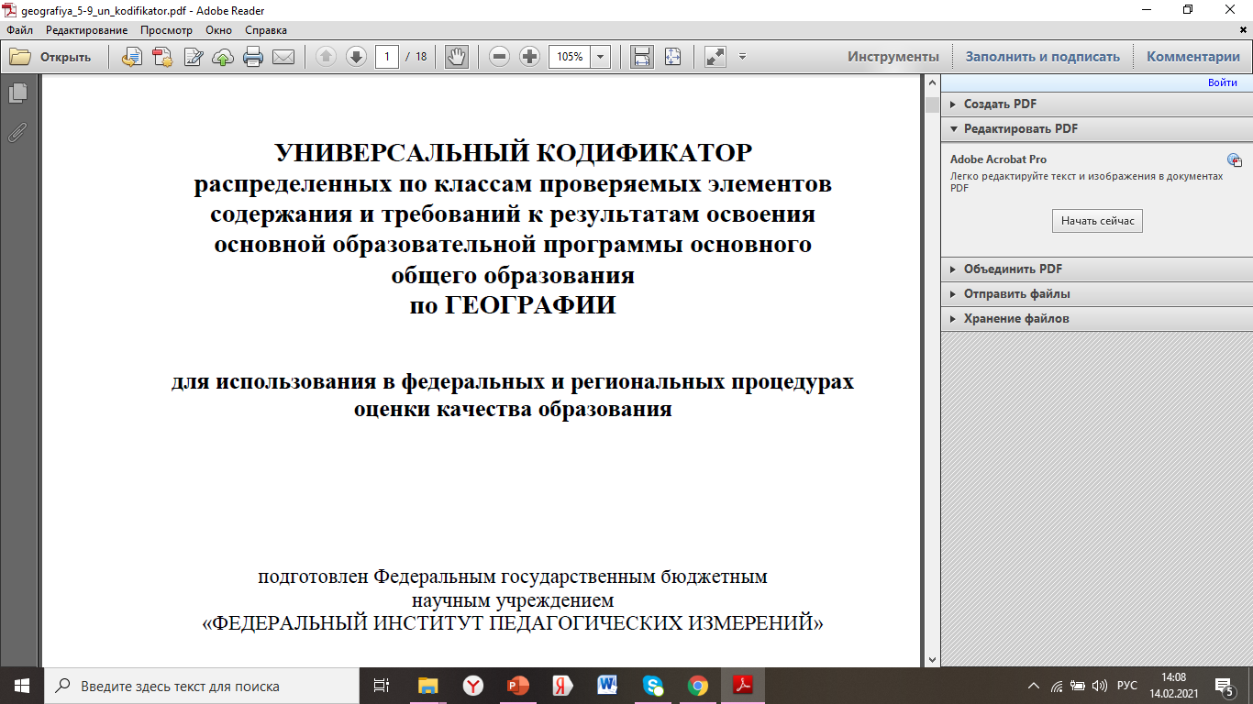
Проект ФИПИ: Кодификатор по географии 5-9

Slide 59
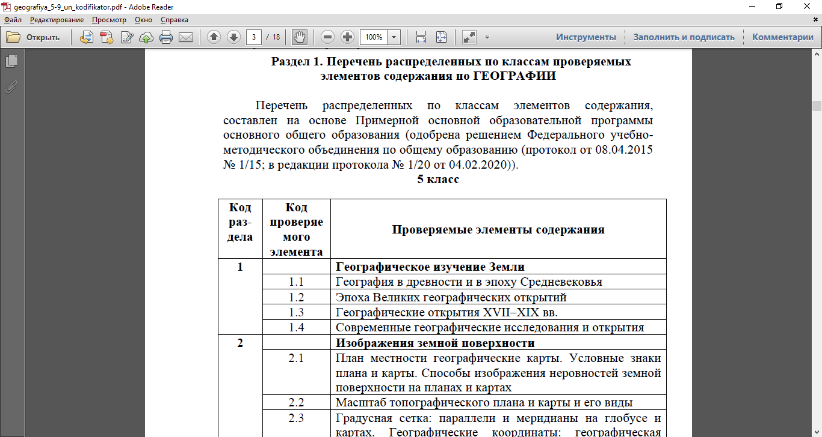
Проект ФИПИ: Кодификатор по географии 5-9

Slide 60
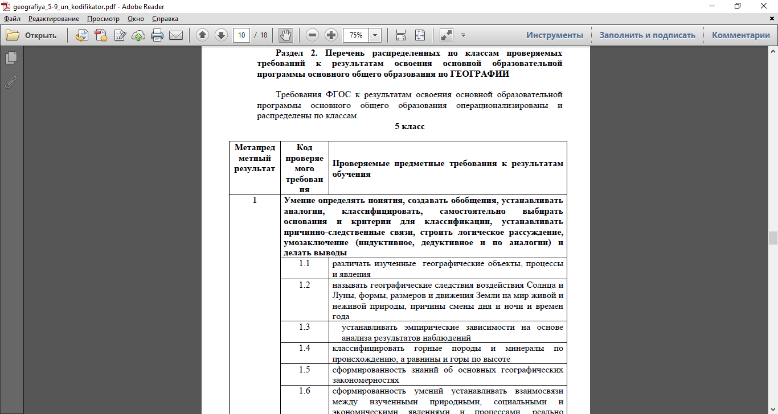
Проект ФИПИ: Кодификатор по географии 5-9

Slide 61
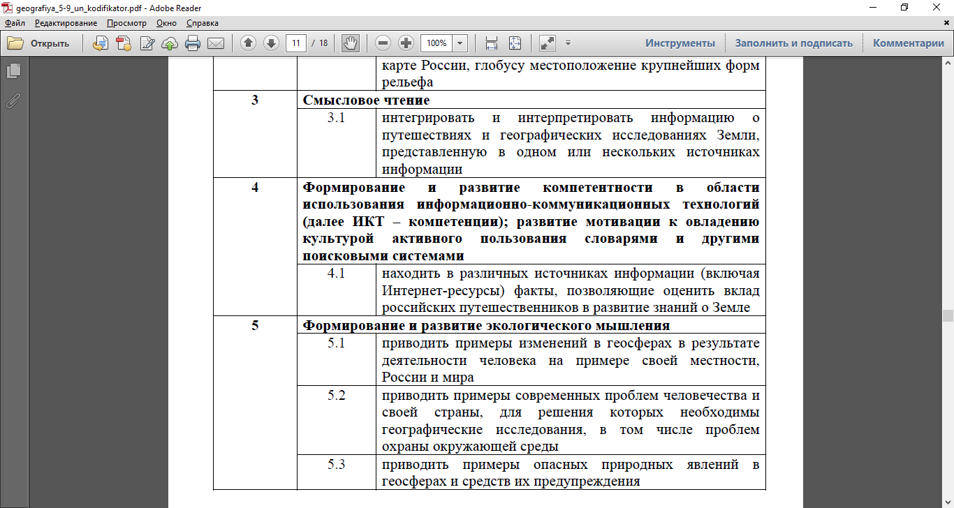
Проект ФИПИ: Кодификатор по географии 5-9

Slide 62
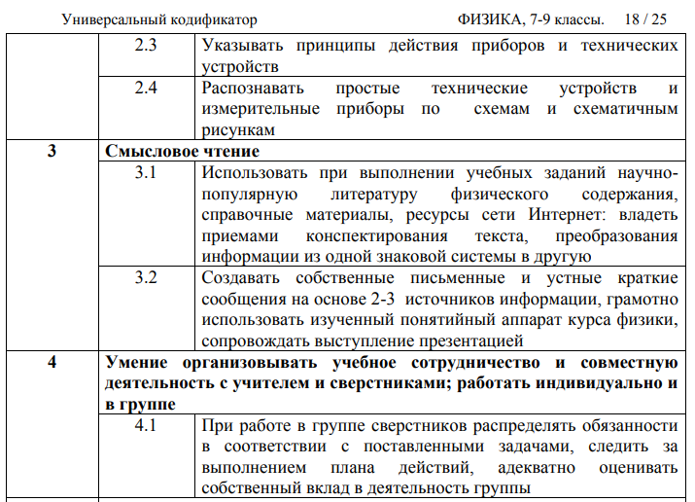

Slide 63
Универсальный кодификатор.
Метапредметные результаты
1. Умение определять понятия, создавать обобщения, устанавливать аналогии, классифицировать, самостоятельно выбирать основания и критерии для классификации, устанавливать причинно-следственные связи, строить логическое рассуждение, умозаключение (индуктивное, дедуктивное и по аналогии) и делать выводы
2. Умение создавать, применять и преобразовывать знаки и символы, модели и схемы для решения учебных и познавательных задач
3. Смысловое чтение
4. Умение осознанно использовать речевые средства в соответствии с задачей коммуникации для выражения своих чувств, мыслей и потребностей; планирования и регуляции своей деятельности; владение устной и письменной речью, монологической контекстной речью
5. Формирование и развитие компетентности в области использования информационно-коммуникационных технологий; развитие мотивации к овладению культурой активного пользования словарями и другими поисковыми системами.

Slide 64
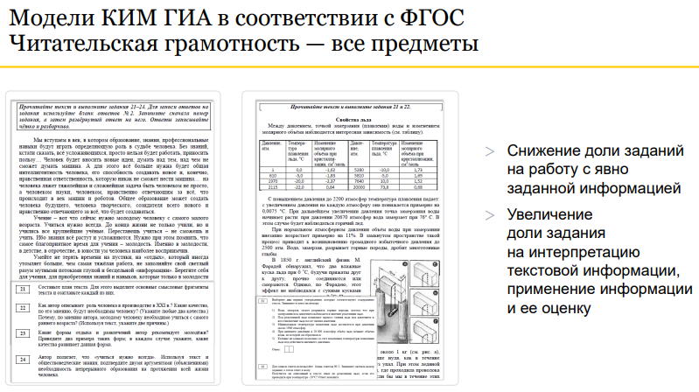

Slide 65
Критерии готовности ОУ к введению обновленных ФГОС
разработан и утвержден на уровне ОО планграфик мероприятий по введению обновленных ФГОС;
разработаны и утверждены ООП НОО и ООП ООО;
разработаны и утверждены рабочие программы по учебным предметам, программы внеурочной деятельности;
нормативная база (локальные акты) ОО приведена в соответствие с ФГОС (Правила приема граждан на обучение, Положение о порядке зачета результатов освоения обучающимися учебных предметов, Положение о языках образования, Положение, регламентирующее режим занятий обучающихся, Положение о текущем контроле успеваемости и промежуточной аттестации, Положение об организации обучения лиц с ОВЗ, финансирование, мат.-техническое обеспечение и др.);
приведены в соответствие с требованиями обновленных ФГОС кадровые и психолого-педагогические условия реализации ООП, штатное расписание и должностные инструкции работников образовательной организации;
определен список учебников, учебных пособий, информационноцифровых ресурсов; обеспечена доступность использования информационно-методических ресурсов для участников образовательных отношений;

Slide 66
Критерии готовности ОУ к введению обновленных ФГОС
7. обновлен/укомплектован библиотечно-информационный центр;
8. определена модель реализации сетевых форм взаимодействия ОО с организациями ДО, учреждениями культуры и спорта;
9. разработан план работы внутришкольных МО с ориентацией на методическую помощь педагоам в вопросах реализации обновленных ФГОС, сформированы методические группы по всем направлениям функциональной грамотности;
10. осуществлено повышение квалификации управленческой и педагогической команд по вопросам введения обновленных ФГОС;
11. сформирована система мониторинга готовности каждого учителя к реализации обновленных ФГОС (пройдены курсы ПК, утверждены рабочие программы, в календарно-тематическое планирование встроены задания по формированию ФГ, в педагогическую деятельность включены федеральные онлайн конструкторы, электронные конспекты уроков, имеется банк приемов по решению в урочной и внеурочной деятельности задач воспитания);
12. обеспечены кадровые, финансовые, материально-технические и иные условия реализации ООП начального общего и основного общего образования

Slide 67
Валдай 2017
«Умные знают, что им нужно, а мудрые знают, что им не нужно» - (реплика миллиардера из Китая - Джек Ма –создателя самой дорогой интернет-компании Азии)

